Slide 1
麥哲倫探險
築夢計畫
生活小妙招
神奇的口袋式摺衣法
報告者：二年愛班 陳虹諾

Slide 2
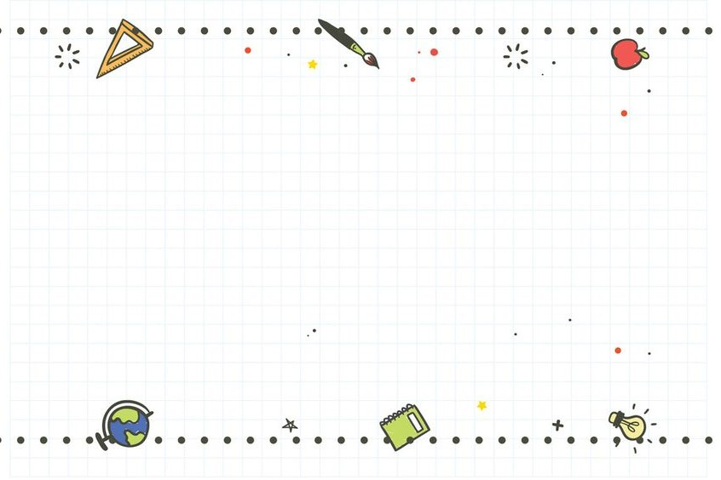
築夢動機&目標
◎動機：
衣服太多，拿取、整理困難。
◎目標：
1.衣服變整齊、衣櫃更美觀。
2.達到節省空間，方便拿取衣服。

Slide 3
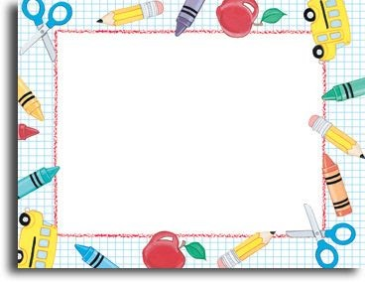
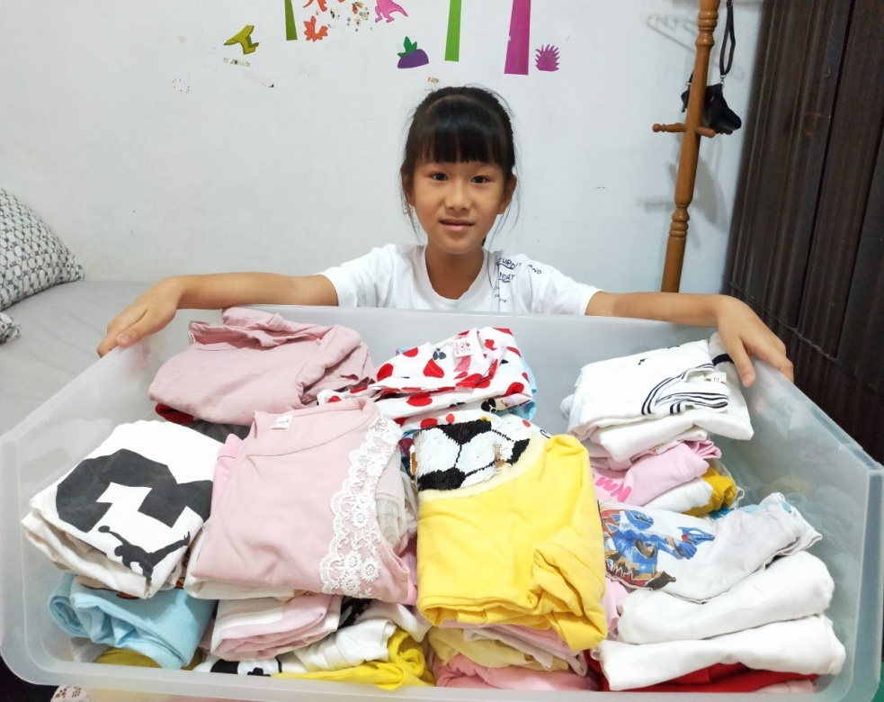
築夢過程
衣櫃
原貌
傳統式摺衣法
收納的樣子

Slide 4
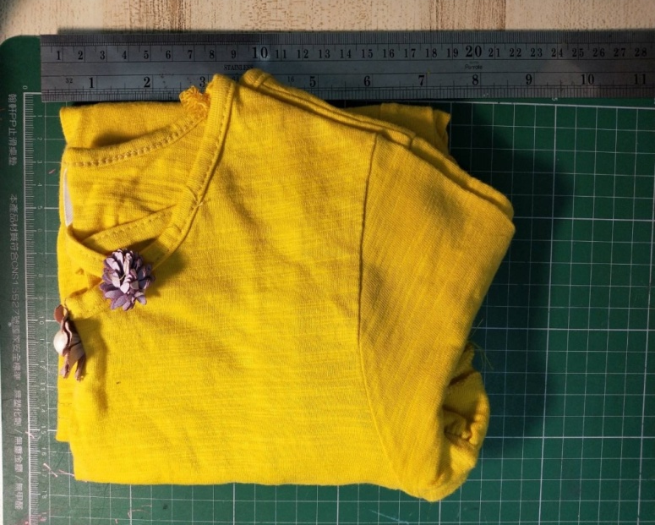
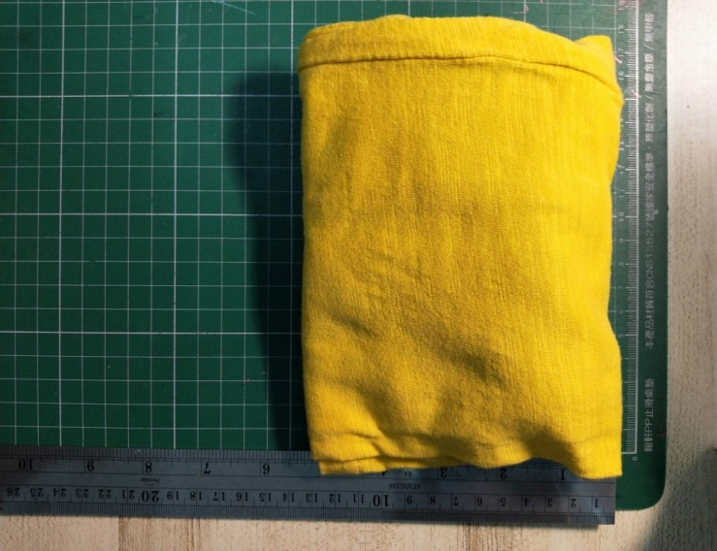
築夢過程
傳統式摺衣法
(衣服)
口袋式摺衣法
(衣服)
長*寬*高
20*17*2=680(立方公分)
長*寬*高
17*13*2.5=552.5(立方公分)

Slide 5
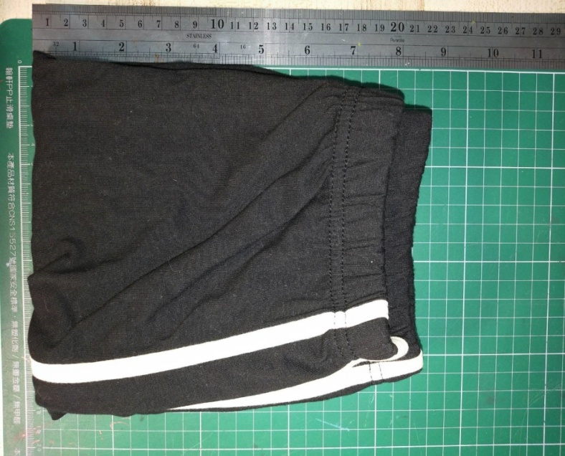
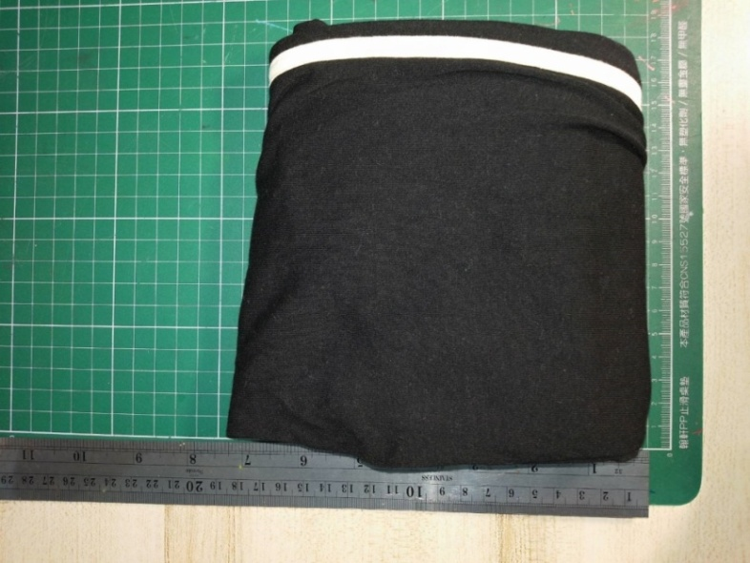
築夢過程
傳統式摺衣法
(褲子)
口袋式摺衣法
(褲子)
長*寬*高
22*18*2.5=990(立方公分)
長*寬*高
18*17*3=918(立方公分)

Slide 6
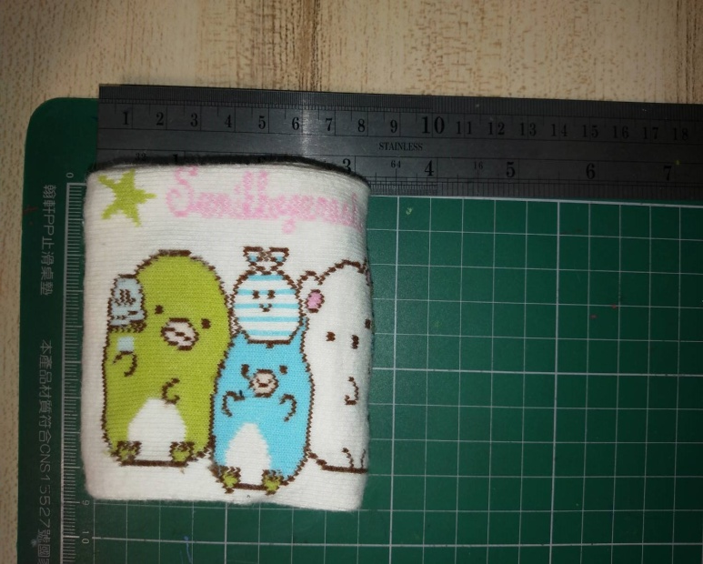
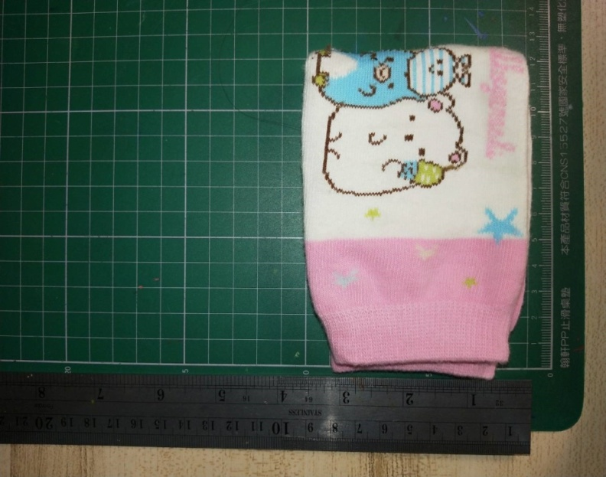
築夢過程
傳統式摺衣法
(襪子)
口袋式摺衣法
(襪子)
長*寬*高
12*9*1.5=162(立方公分)
長*寬*高
9*8*2=144(立方公分)

Slide 7
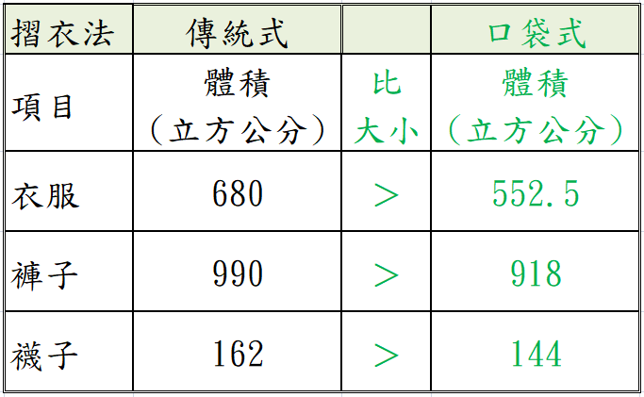
築夢過程
摺衣法成果比較
口袋式摺衣法
把衣服變小，
衣櫃空間變多，可以放下更多衣服。

Slide 8
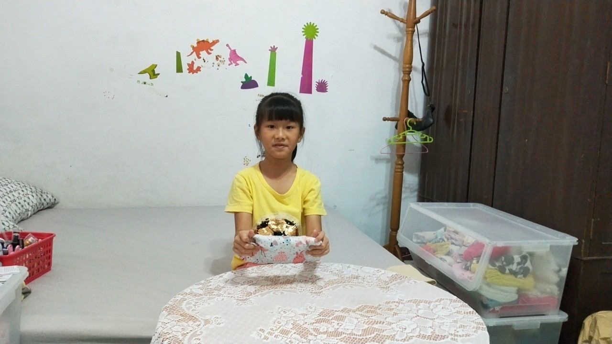
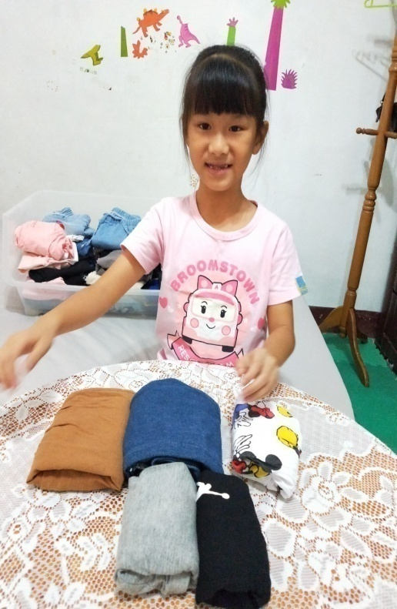
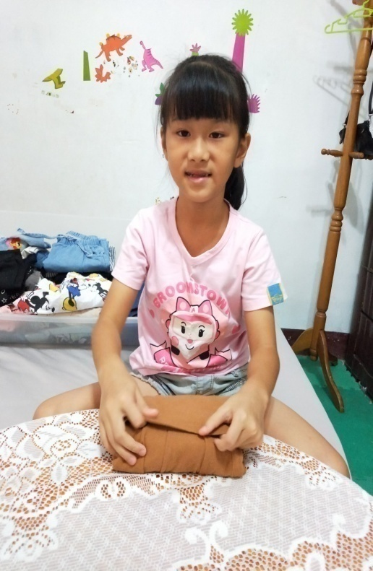
築夢過程
示範
口袋式
摺衣法

Slide 9
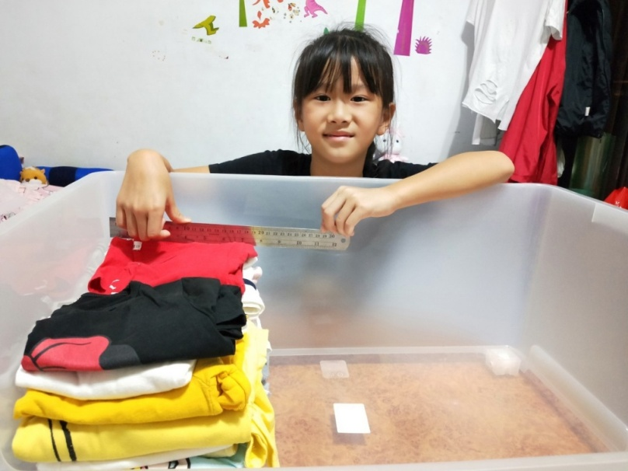
築夢過程
傳統式摺衣法
(20件上衣)
口袋式摺衣法
(20件上衣)
傳統式：長*寬*高
32*20*20=12,800(立方公分)
口袋式：長*寬*高
34*20*15=10,200(立方公分)

Slide 10
築夢過程
傳統式：長*寬*高
32*20*20=12,800(立方公分)
摺衣法
成果
比較
(20件上衣)
口袋式：長*寬*高
34*20*15=10,200(立方公分)
口袋式摺衣法的優點
1. 衣服變小。
2.衣櫃變整齊。
3.方便拿取衣服。

Slide 11
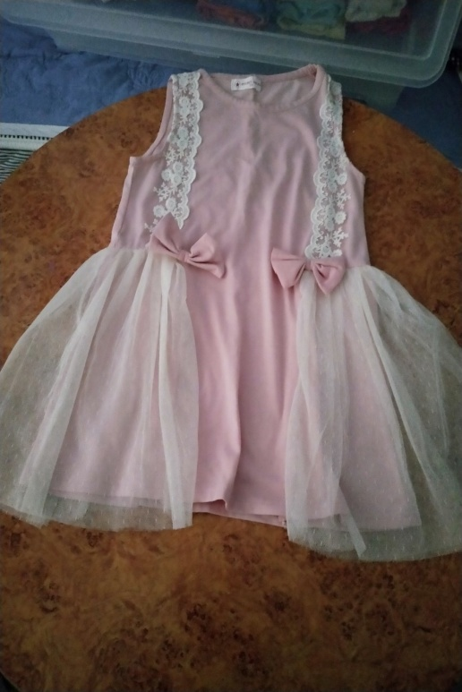
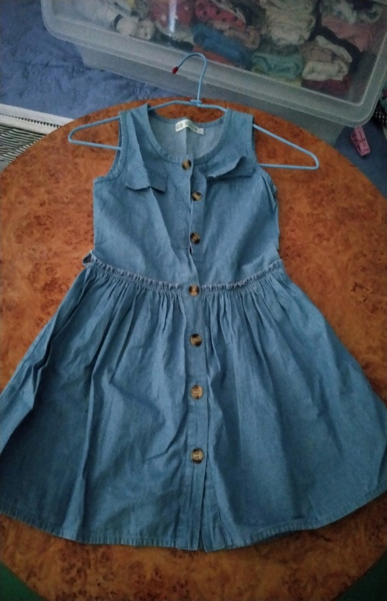
築夢過程
口袋式摺衣法
也有
小問題…
裙子會變皺皺的
穿起來不漂亮…
就把它掛起來

Slide 12
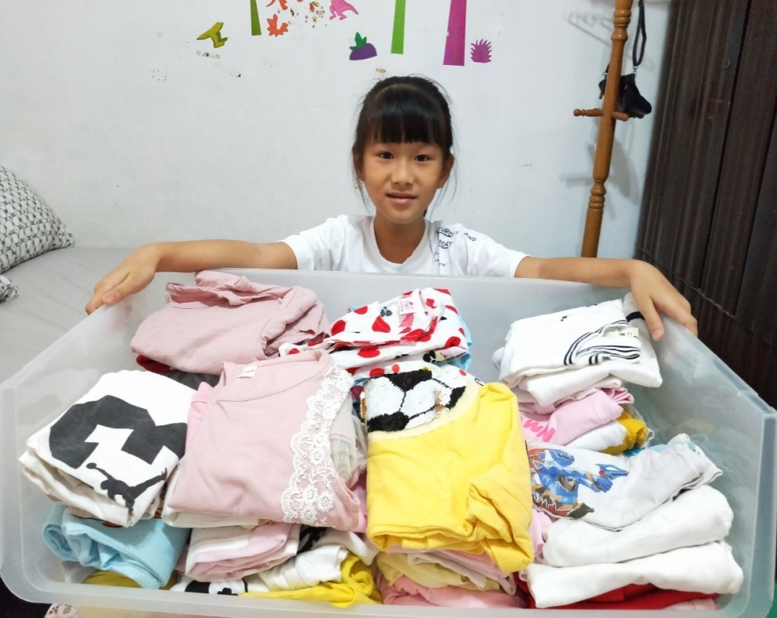
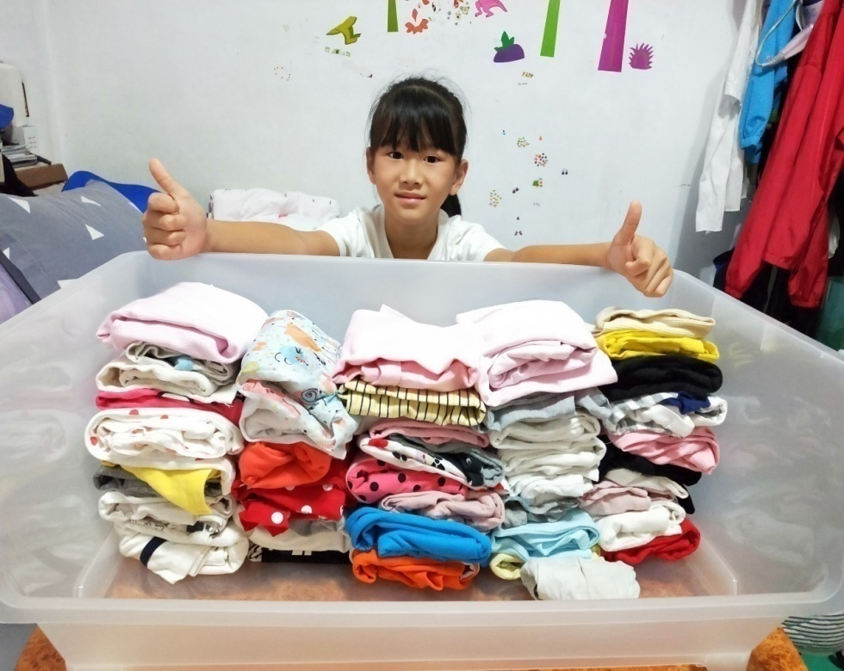
築夢結果
摺衣法成果前後比較
傳統式
口袋式

Slide 13
築夢心得分享
首先謝謝校長和老師給我築夢的機會，
也要謝謝媽媽陪我完成麥哲倫築夢計畫、
看摺衣服影片、教我自己摺衣服、
擺放衣服，辛苦地和我討論簡報的內容、
幫我做簡報、教我怎麼完成報告
更希望第一次參加築夢計畫的我，
可以築夢成功。
謝謝大家！

Slide 14
築夢過程
口袋式摺衣法
示範影片VID20190731135307.mp4
最後我要用一點時間分享
神奇的口袋式摺衣法
(我要摺1件衣服、褲子和襪子)

Slide 15
謝謝大家的聆聽！

